Slide 1
未央城比赛第二次培训-机器学习基础
祝尔乐
未央-电01
2024年2月21日
Notes:
大家好，我是祝尔乐。我今天为大家进行未央城赛事第二次培训的讲座，本次讲座的内容为机器学习基础。

Slide 2
目录
机器学习简介
基本概念
机器学习流程
数据集划分
模型选择
模型优化
模型评估
回归常用算法
线性回归及其变种
决策树回归
集成学习算法——以随机森林为例
参考资料
Notes:
这是本次讲座的内容

Slide 3
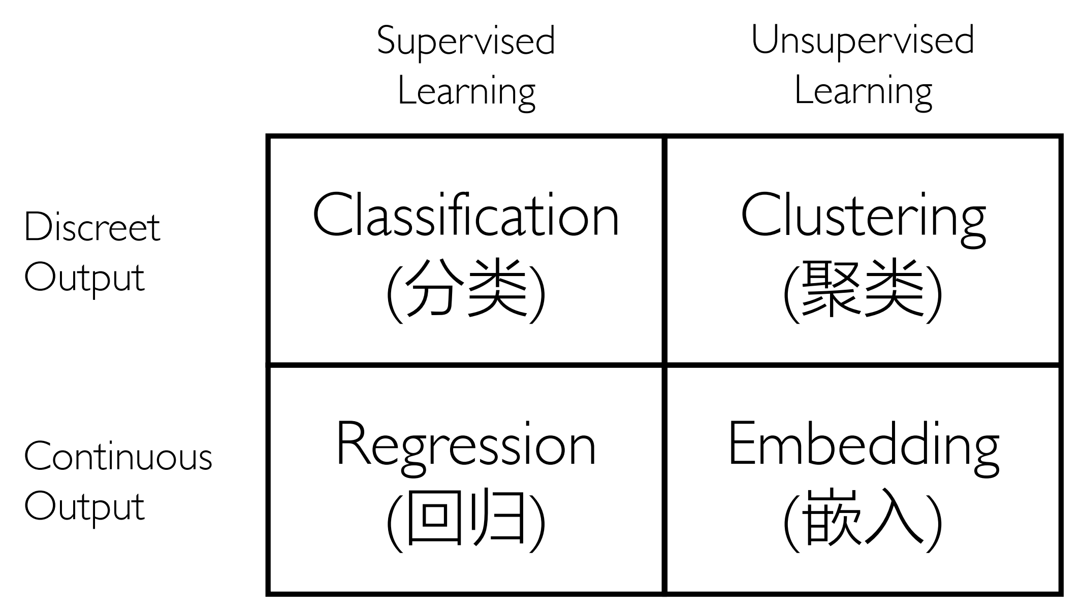
机器学习简介
什么是机器学习（Machine Learning，ML）? ﻿机器学习可以广义地定义为可以通过经验去提高性能和做出正确预测的计算方法。（来自教材《Foundations of Machine Learning》)
机器学习发展两大阶段
传统机器学习主要基于统计模型(Statistical Learning) <= 本次课程重点
随着神经网络(Neural Network)发展，基于NN的深度学习(Deep Learning)逐渐崛起
ML三大场景
有监督学习（Supervised Learning）
无监督学习（Unsupervised Learning）
强化学习（Reinforcement Learning）
Notes:
首先先问一个很简单的问题，什么是机器学习？这里我使用机器学习教材《Foudations of machine learning》 中的定义，机器学习可以广义地定义为【可以通过经验去提高表现和做出正确预测】的计算方法。

Slide 4
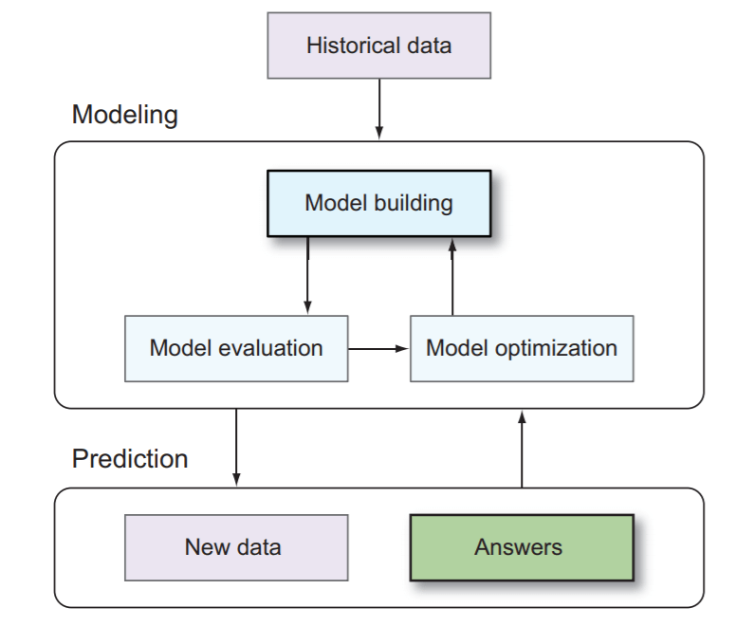
机器学习简介
机器学习流程
数据收集和处理
建模过程
数据集划分
模型选择
模型优化
模型评估
迭代调优，得到最终模型
最终预测
使用最终模型在测试数据做出预测，评估性能
本次比赛将用Kaggle平台完成此步骤https://www.kaggle.com/
Model selection
Model optimization
Model evaluation
Notes:
机器学习的流程大致如下：
…
得到最终模型，根据测试数据做出预测
本次比赛我们会用Kaggle平台来完成此步骤

Slide 5
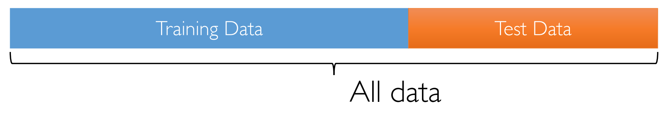
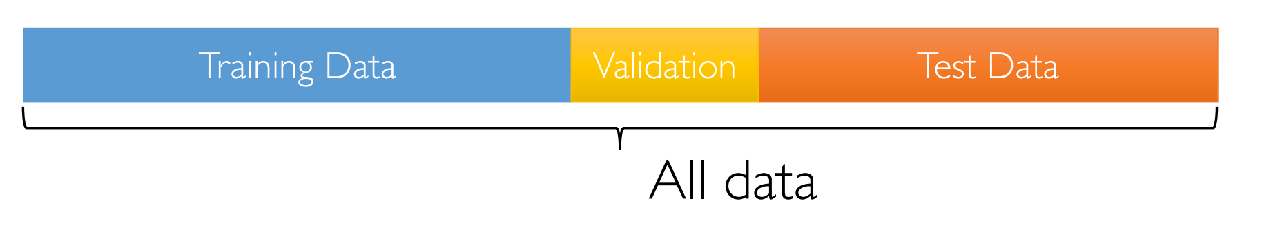
数据集划分
数据集划分
衡量机器学习的主要标准是算法在未知数据上的表现
（泛化能力-Generalization）未知数据→测试集
最简单的划分方式：训练集+测试集
训练集：用来优化模型参数
测试集：用来测试模型的性能
！学习算法不能获取测试集数据，否则模型在测试集上的表现将失去评价意义（数据泄露）
三段式划分（添加验证集）：训练集+验证集+测试集
验证集：在模型优化的过程中，通过验证集评价模型，并选出表现最好的模型用于测试
方便在测试环节前了解模型性能
可通过验证集表现选取最优模型
Notes:
接下来，我们来具体讲一下机器学习的流程。
在得到数据后，我们的第一步是对数据集进行划分。

Slide 6
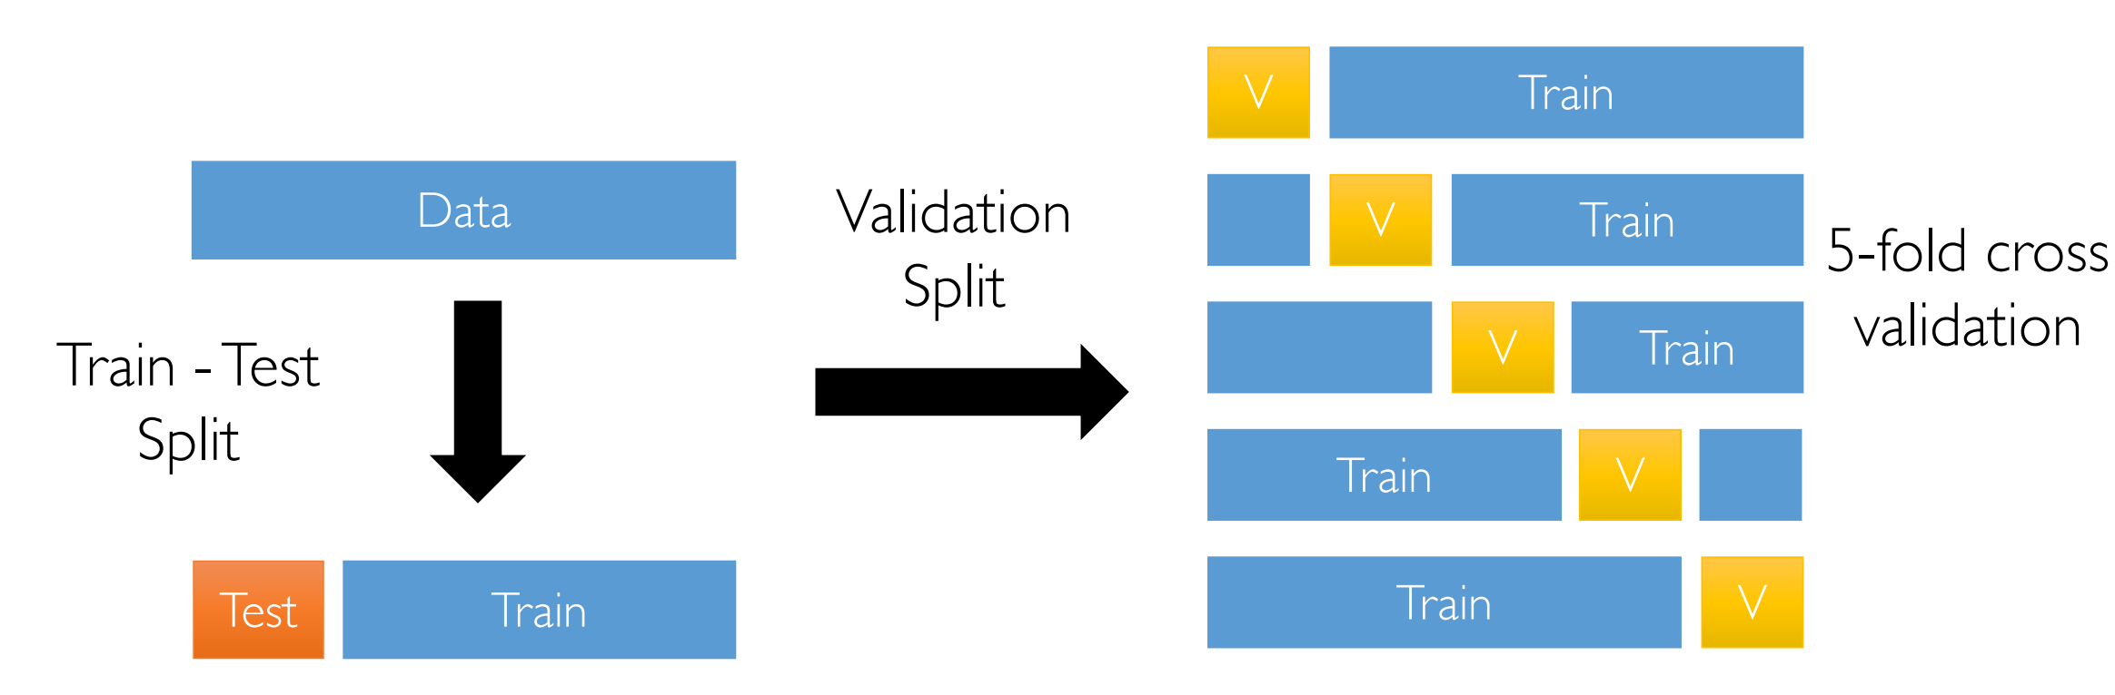
数据集划分
数据集划分-交叉验证（Cross Validation）
为了最大化的利用训练数据，我们也可以在模型训练过程中依次选取训练集各个子集作为验证集，其余数据用作训练集
例：5-折交叉验证
Notes:
机器学习的流程大致如下：
…
得到最终模型，根据测试数据做出预测
本次比赛我们会用Kaggle平台来完成此步骤

Slide 7
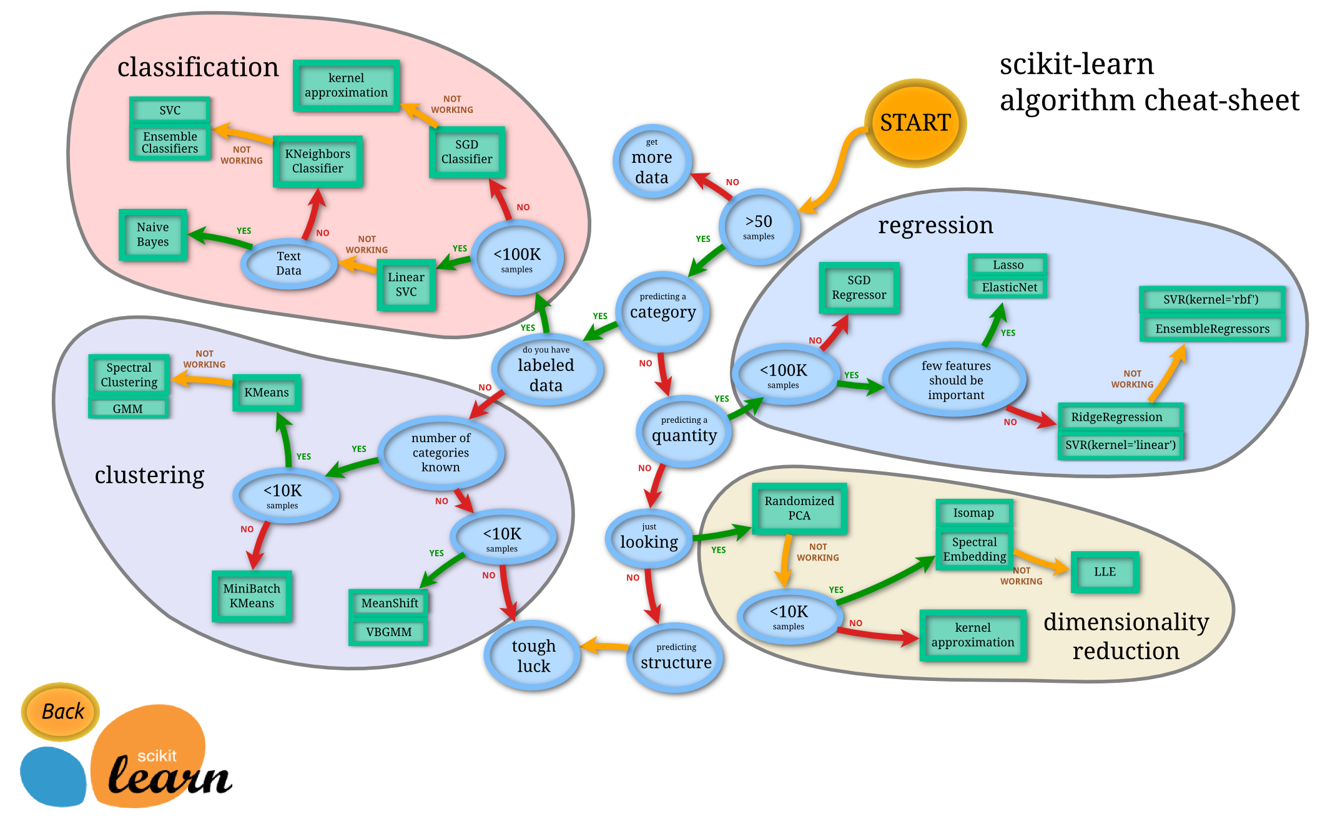
模型选择
模型选择设计到两个维度的选择
先选择学习算法（线性回归？支持向量机？）
再确定超参数（超参数：在模型优化过程前已经确定的参数，例如决策树的深度，线性回归正则项系数）
模型选择-先验
基本思路：根据任务特点和前人的经验选择算法
参考 scikit-learn官网上的算法cheat-sheet
查阅任务相关领域的文献资料
Notes:
机器学习的流程大致如下：
…
得到最终模型，根据测试数据做出预测
本次比赛我们会用Kaggle平台来完成此步骤

Slide 8
模型选择
模型选择-后验
基本思路：基于优化后的模型在验证集上的表现，对多种学习算法，超参数进行搜索，找到最优的学习算法，超参数组合。
比较实用，在数据划分合理的条件下，验证集上表现好的模型通常在测试集也会有不错的表现
实际选择模型既要考虑数据集的特点选择合适的候选算法，减小搜索空间；也要通过模型在验证集的表现选取最终模型
Notes:
机器学习的流程大致如下：
…
得到最终模型，根据测试数据做出预测
本次比赛我们会用Kaggle平台来完成此步骤

Slide 9
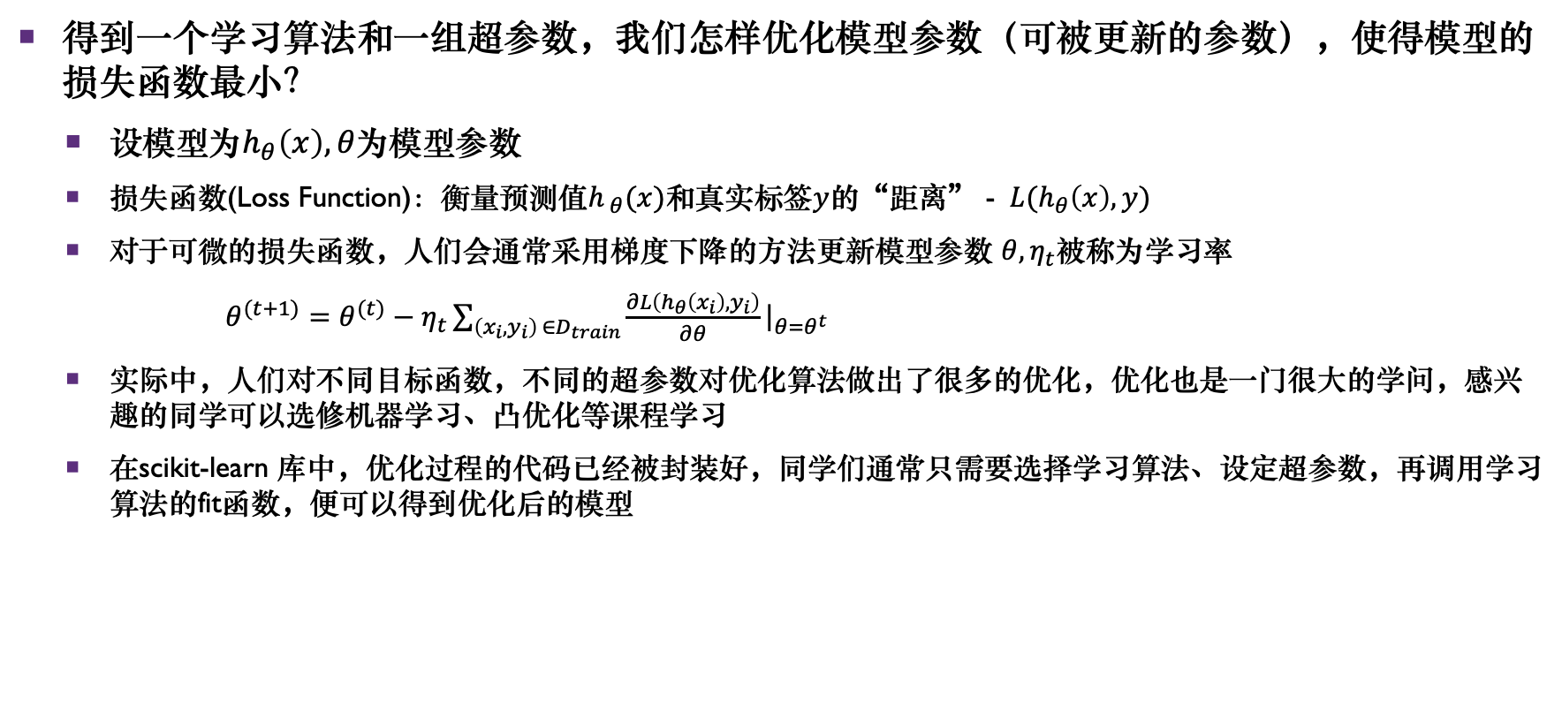
模型优化
得到一个学习算法和一组超参数，我们怎样优化模型参数（可被更新的参数），使得模型的损失函数最小？
设模型为$h_{θ}\left(x\right), θ$为模型参数
损失函数(Loss Function)：衡量预测值$h_{ θ}(x)$和真实标签$y$的“距离” - $L(h_{θ}\left(x\right), y)$
对于可微的损失函数，人们会通常采用梯度下降的方法更新模型参数 $θ, η_{t}$被称为学习率
$θ^{(t+1)}=θ^{(t)}−η_{t}\sum_{\left(x_{i},y_{i}\right) ∈D_{train}}{\frac{∂L\left(h_{θ}\left(x_{i}\right), y_{i}\right)}{∂θ}}{\left.​\right|}_{θ=θ^{t}}$
实际中，人们对不同目标函数，不同的超参数对优化算法做出了很多的优化，优化也是一门很大的学问，感兴趣的同学可以选修机器学习、凸优化等课程学习
在scikit-learn 库中，优化过程的代码已经被封装好，同学们通常只需要选择学习算法、设定超参数，再调用学习算法的fit函数，便可以得到优化后的模型
Notes:
机器学习的流程大致如下：
…
得到最终模型，根据测试数据做出预测
本次比赛我们会用Kaggle平台来完成此步骤

Slide 10
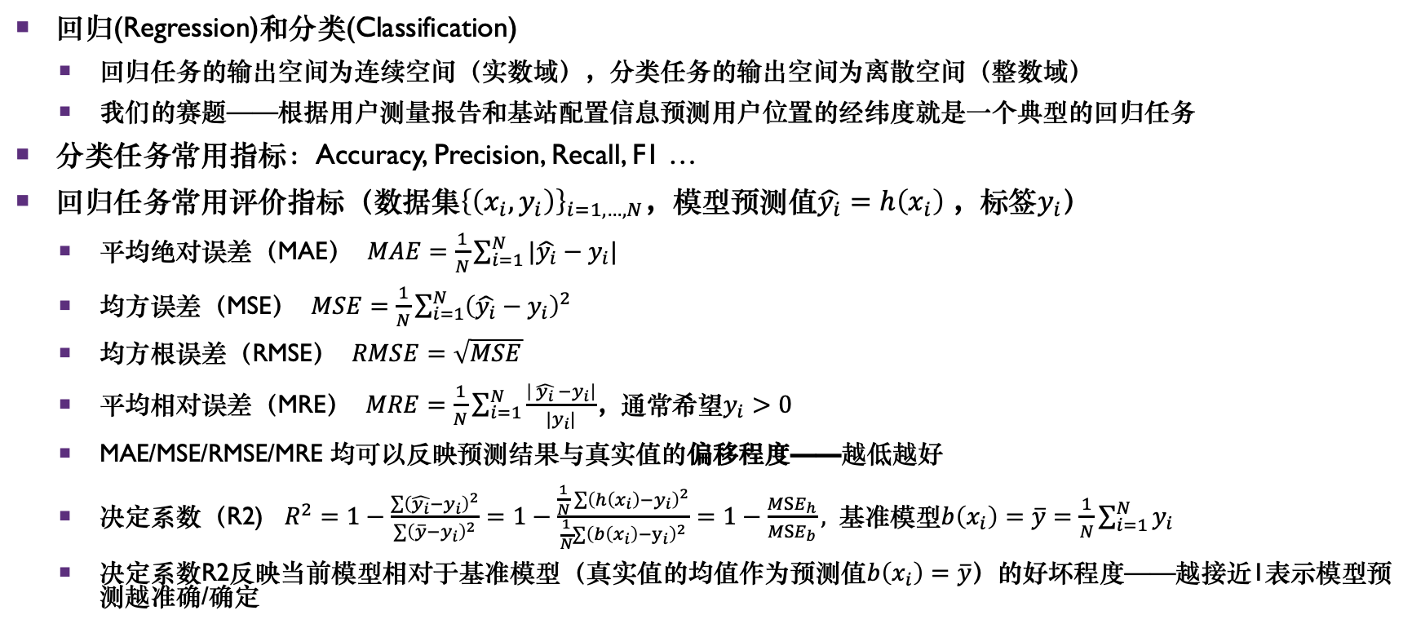
模型评估
回归(Regression)和分类(Classification)
回归任务的输出空间为连续空间（实数域），分类任务的输出空间为离散空间（整数域）
我们的赛题——根据用户测量报告和基站配置信息预测用户位置的经纬度就是一个典型的回归任务
分类任务常用指标：Accuracy, Precision, Recall, F1 …
回归任务常用评价指标（$数据集{\left\{\left(x_{i},y_{i}\right)\right\}}_{i=1,…,N}，$模型预测值$\hat{y_{i}}=h\left(x_{i}\right) ，标签y_{i}$）
平均绝对误差（MAE） $MAE=\frac{1}{N}\sum_{i=1}^{N}{|\hat{y_{i}}−y_{i}|}$
均方误差（MSE） $MSE=\frac{1}{N}\sum_{i=1}^{N}{{\left(\hat{y_{i}}−y_{i}\right)}^{2}}$
均方根误差（RMSE） $RMSE=\sqrt{MSE}$
平均相对误差（MRE） $MRE=\frac{1}{N}\sum_{i=1}^{N}{\frac{\left| \hat{y_{i}} −y_{i}\right|}{|y_{i}|}}$，通常希望$y_{i}>0$
MAE/MSE/RMSE/MRE 均可以反映预测结果与真实值的偏移程度——越低越好
决定系数（R2) $R^{2}=1−\frac{\sum{{\left(\hat{y_{i}}−y_{i}\right)}^{2}}}{∑{\left(\overline{y}−y_{i}\right)}^{2}}=1−\frac{\frac{1}{N}\sum{{\left(h\left(x_{i}\right)−y_{i}\right)}^{2}}}{\frac{1}{N}∑{\left(b\left(x_{i}\right)−y_{i}\right)}^{2}}=1−\frac{MSE_{h}}{MSE_{b}}, 基准模型b\left(x_{i}\right)=\overline{y}=\frac{1}{N}\sum_{i=1}^{N}{y_{i}}$
决定系数R2反映当前模型相对于基准模型（真实值的均值作为预测值$b\left(x_{i}\right)=\overline{y}$）的好坏程度——越接近1表示模型预测越准确/确定
Notes:
有些打印错误

Slide 11
Demo 演示-整体流程
Kaggle回归任务经典demo：机票价格预测
Notes:
下面，让我通过一个简单的demo演示机器学习的整体流程。

Slide 12
回归常用算法
大部分ML算法都可以同时用于分类和回归，我们主要关注算法的回归形式
线性回归（Linear Regression）
线性回归
LASSO Regression
Ridge Regression
支持向量回归（Support Vector Regression）
决策树回归（Decision Tree Regression）
集成学习方法（Ensemble Methods)
Bagging and Random Forests
Boosting and XGBoost
神经网络 => 下次课
Notes:
接下来，我将具体介绍机器学习的算法

Slide 13
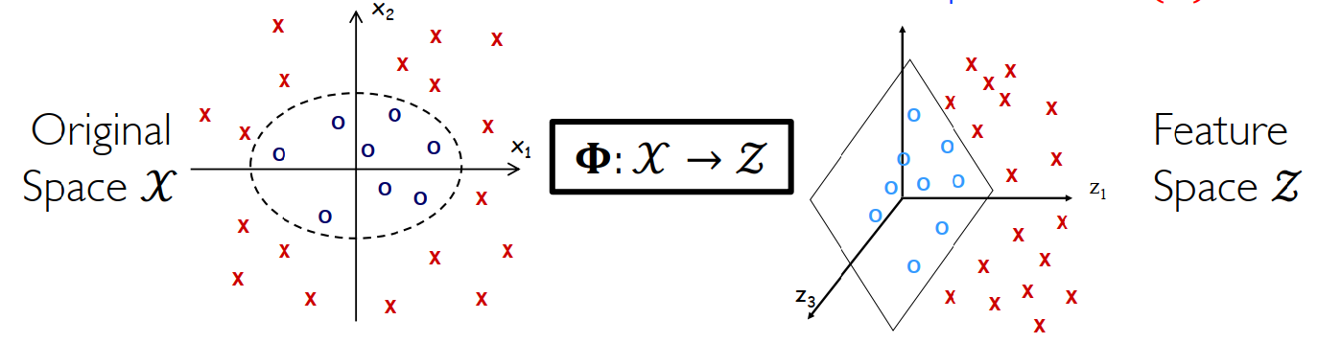
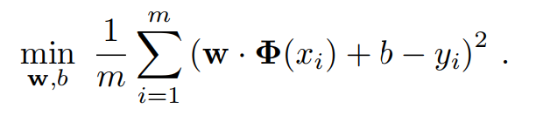
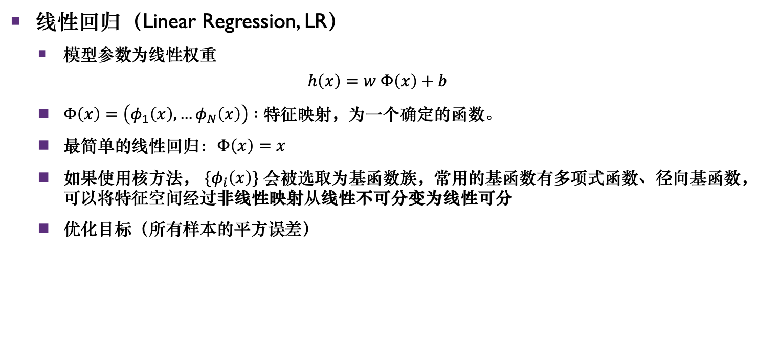
线性回归
线性回归（Linear Regression, LR）
模型参数为线性权重
$$h\left(x\right)=w Φ\left(x\right)+b$$
$Φ\left(x\right)=\left(φ_{1}\left(x\right), …φ_{N}\left(x\right)\right) :$ 特征映射，为一个确定的函数。
最简单的线性回归：$Φ\left(x\right)=x$
如果使用核方法， $\{φ_{i}\left(x\right)\}$ 会被选取为基函数族，常用的基函数有多项式函数、径向基函数，可以将特征空间经过非线性映射从线性不可分变为线性可分
优化目标（所有样本的平方误差）
Notes:
机器学习的流程大致如下：
…
得到最终模型，根据测试数据做出预测
本次比赛我们会用Kaggle平台来完成此步骤

Slide 14
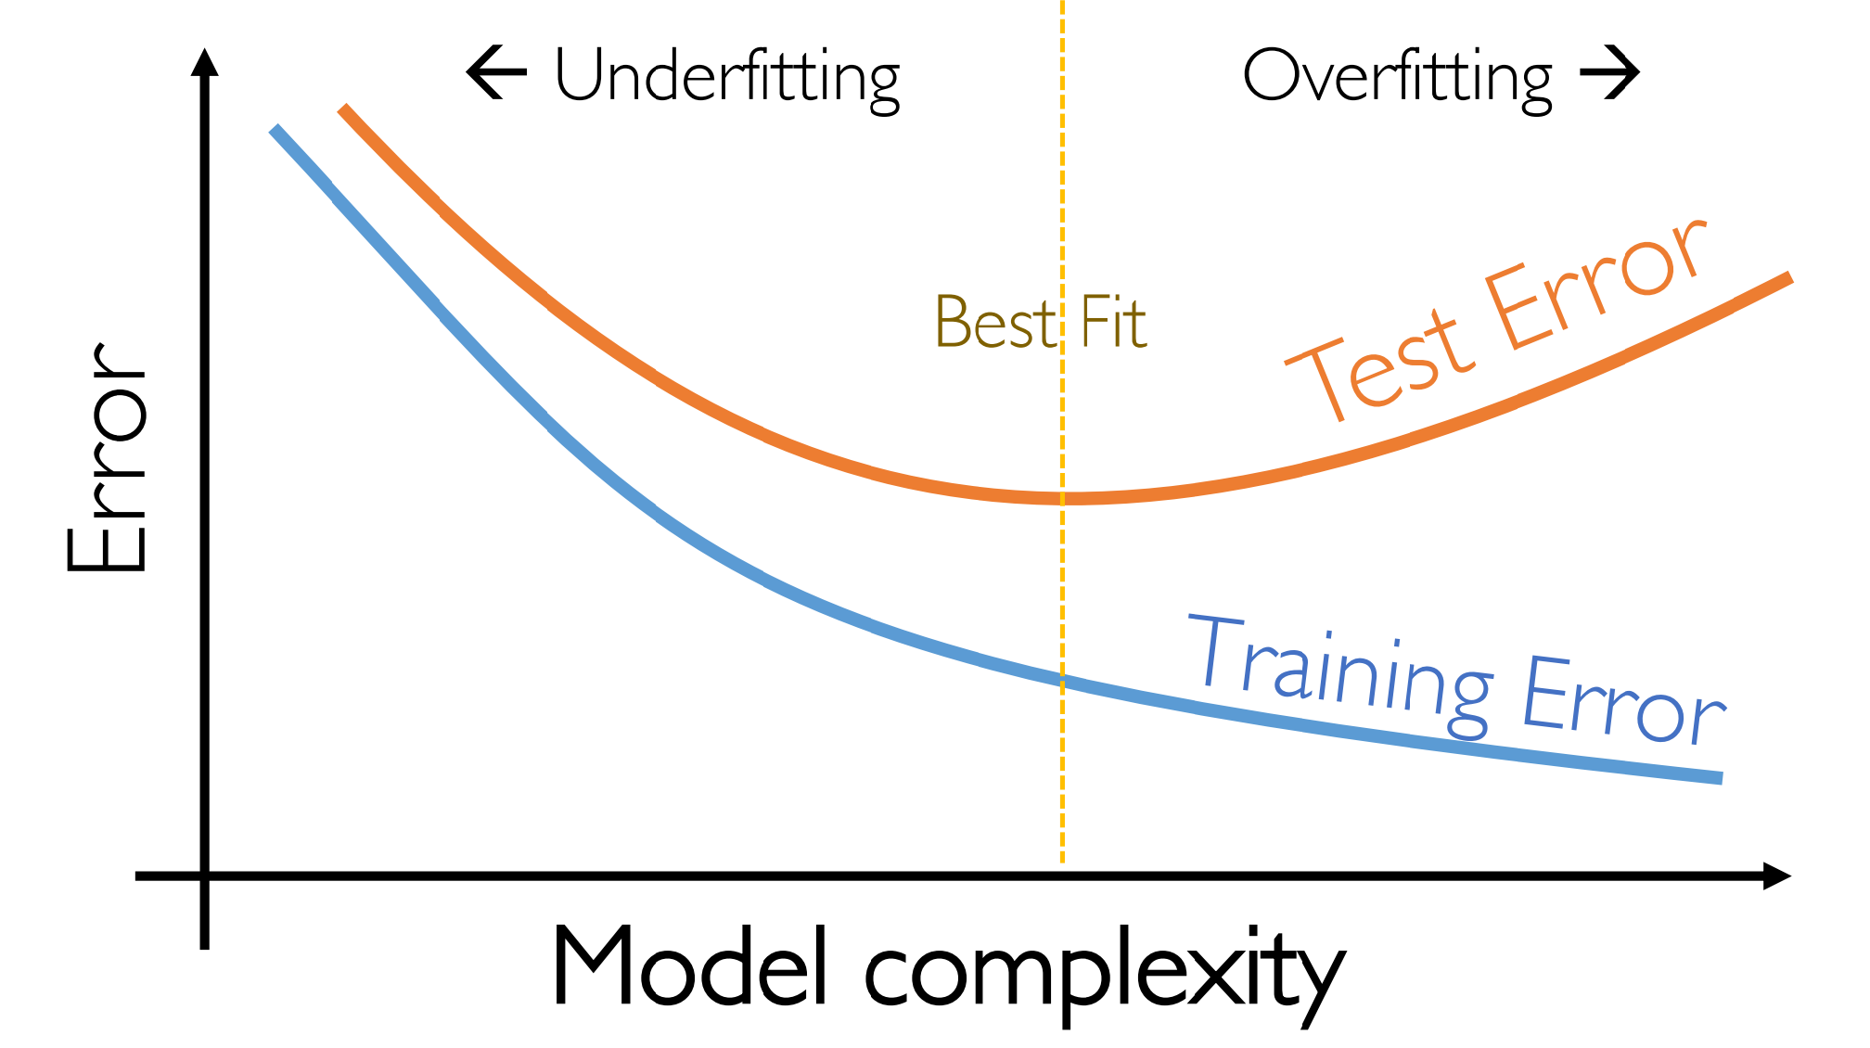
线性回归
过拟合
我们把模型在训练数据上表现很好，但是在测试数据上表现较差的现象称为过拟合
统计学习理论知识告诉我们，线性回归权重w的范数越高，在测试数据上的误差上界越高，越容易过拟合
为了防止过拟合现象，我们可以在优化目标里引入正则项（Regularization）约束权重w的范数大小
L1范数约束: LASSO Regression（套索回归）
L2范数约束: Ridge Regression （岭回归）
Notes:
机器学习的流程大致如下：
…
得到最终模型，根据测试数据做出预测
本次比赛我们会用Kaggle平台来完成此步骤

Slide 15
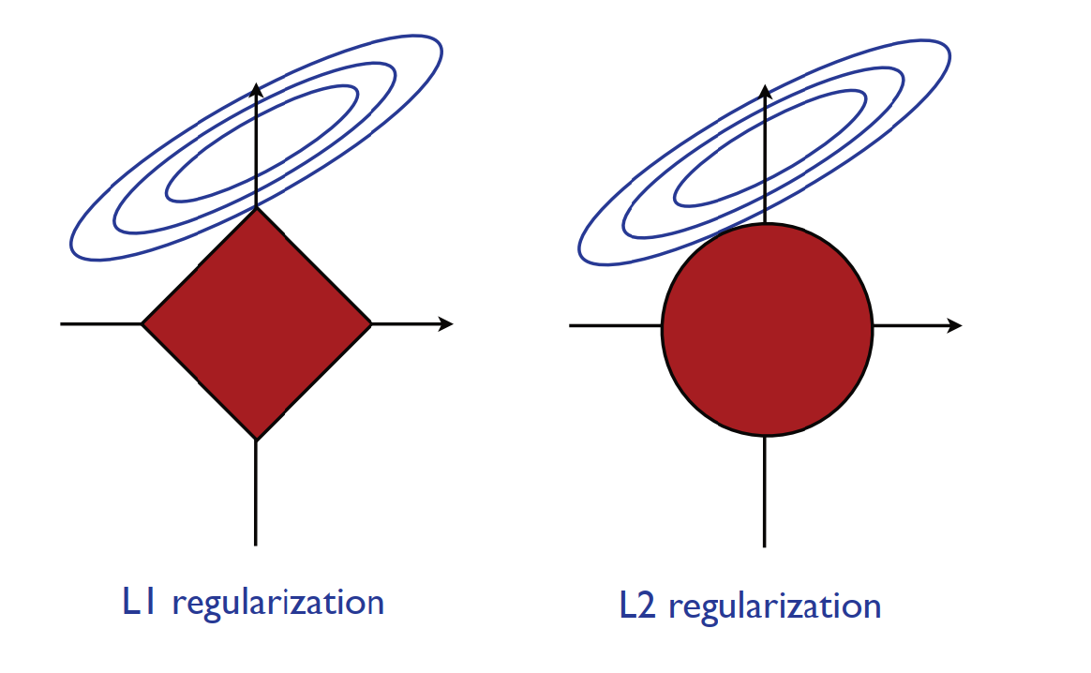
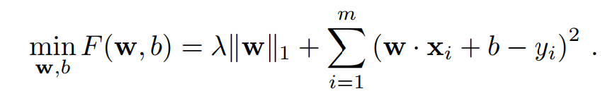
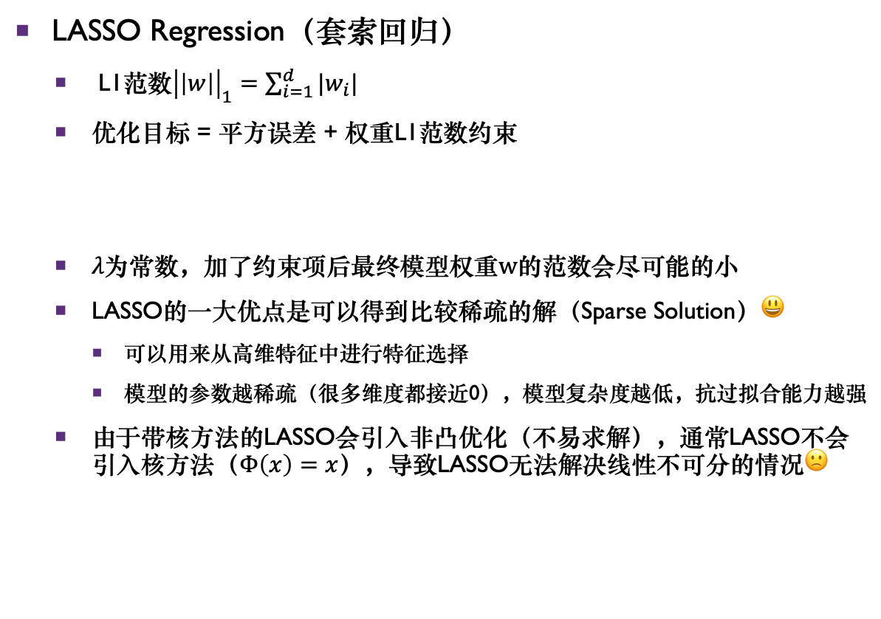
线性回归
LASSO Regression（套索回归）
L1范数${\left|\left|w\right|\right|}_{1}=\sum_{i=1}^{d}{|w_{i}|}$
优化目标 = 平方误差 + 权重L1范数约束
$λ$为常数，加了约束项后最终模型权重$w$的范数会尽可能的小
LASSO的一大优点是可以得到比较稀疏的解（Sparse Solution）😃
可以用来从高维特征中进行特征选择
模型的参数越稀疏（很多维度都接近0），模型复杂度越低，抗过拟合能力越强
由于带核方法的LASSO会引入非凸优化（不易求解），通常LASSO不会引入核方法（$Φ\left(x\right)=x$），导致LASSO无法解决线性不可分的情况🙁
Notes:
机器学习的流程大致如下：
…
得到最终模型，根据测试数据做出预测
本次比赛我们会用Kaggle平台来完成此步骤

Slide 16
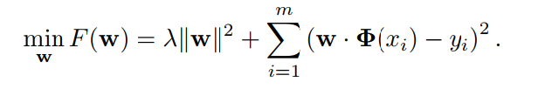
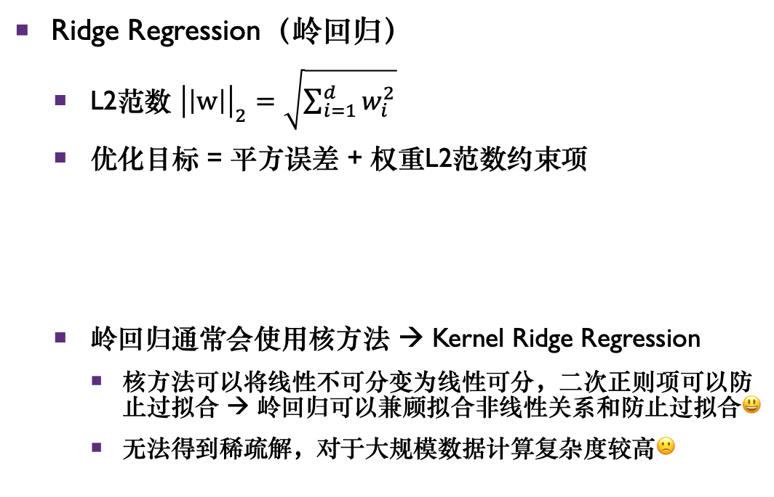
线性回归
Ridge Regression（岭回归）
L2范数 ${\left|\left|w\right|\right|}_{2}=\sqrt{\sum_{i=1}^{d}{w_{i}^{2}}}$
优化目标 = 平方误差 + 权重L2范数约束项
岭回归通常会使用核方法 → Kernel Ridge Regression
核方法可以将线性不可分变为线性可分，二次正则项可以防止过拟合 → 岭回归可以兼顾拟合非线性关系和防止过拟合😃
无法得到稀疏解，对于大规模数据计算复杂度较高🙁
Notes:
机器学习的流程大致如下：
…
得到最终模型，根据测试数据做出预测
本次比赛我们会用Kaggle平台来完成此步骤

Slide 17
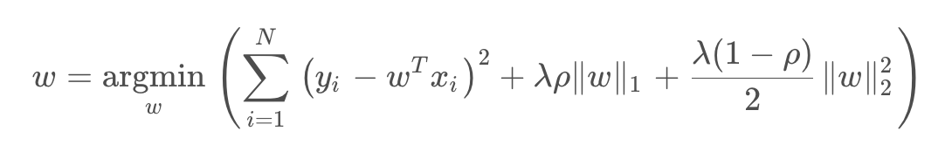
线性回归（自学）
Elastic Net Regression: LR + L1-Norm Reg + L2-Norm Reg
结合了LASSO 和 Ridge 的正则思想
学习资料
https://scikit-learn.org/stable/modules/generated/sklearn.linear_model.ElasticNet.html
https://blog.csdn.net/sai_simon/article/details/122376407
Notes:
机器学习的流程大致如下：
…
得到最终模型，根据测试数据做出预测
本次比赛我们会用Kaggle平台来完成此步骤

Slide 18
Demo 演示-线性回归
Kaggle回归任务经典demo：机票价格预测
Notes:
下面，让我通过一个简单的demo演示机器学习的整体流程。

Slide 19
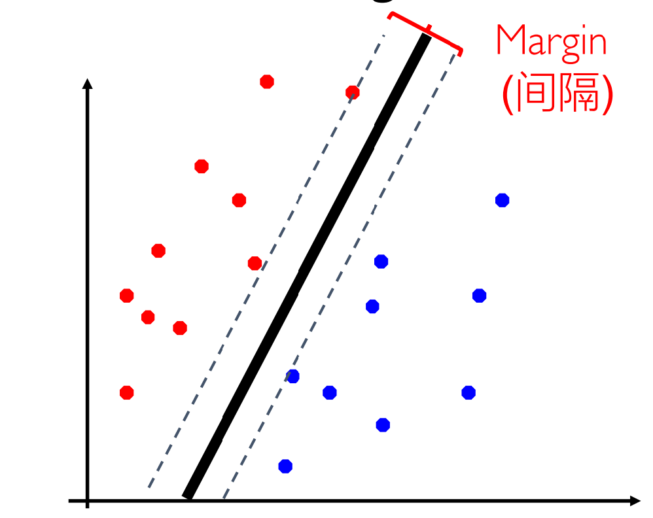
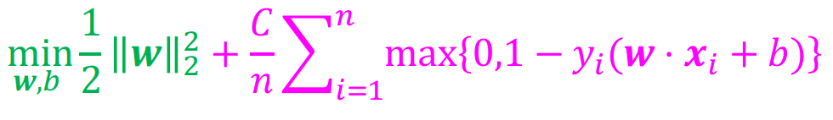
支持向量回归（自学）
支持向量回归（Support Vector Regression）
启发于分类任务中的常用方法支持向量机（SVM）：支持向量机通过最大化正例和负例边界超平面之间的距离来提高分类鲁棒性
最大化间隔最终可以转换为以下优化目标(Soft SVM to Regularized Risk Minimization):
SVR 也有相似的优化目标：
Notes:
机器学习的流程大致如下：
…
得到最终模型，根据测试数据做出预测
本次比赛我们会用Kaggle平台来完成此步骤

Slide 20
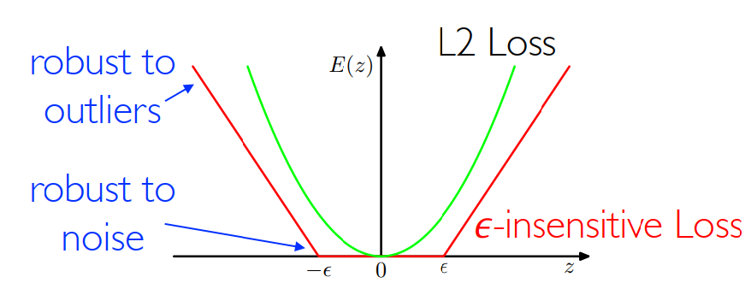
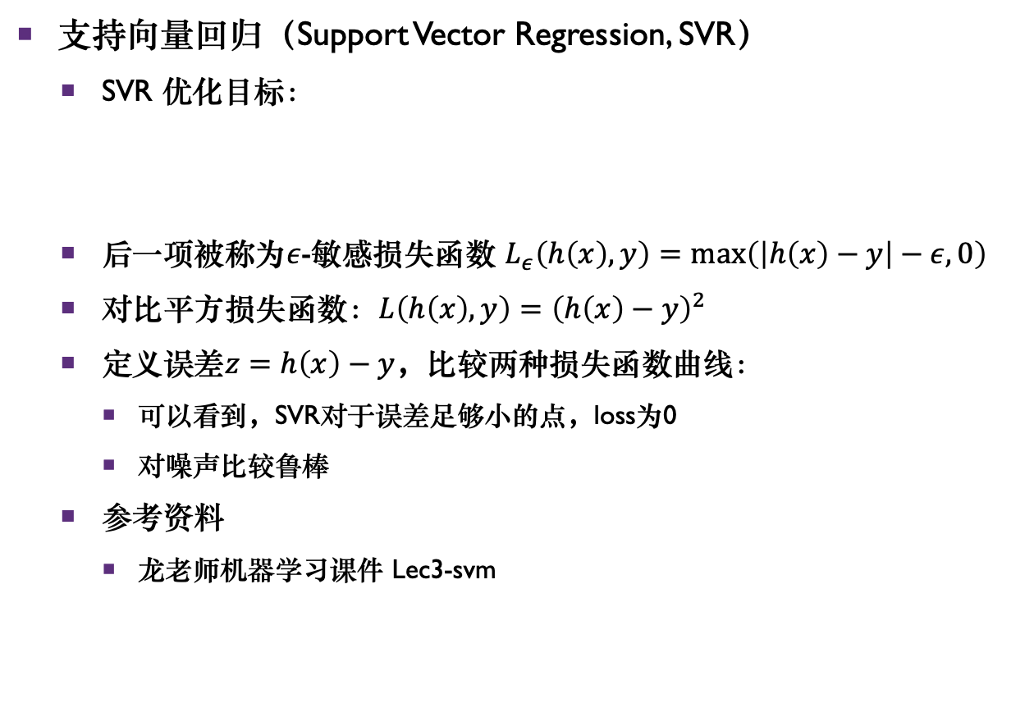
支持向量回归（自学）
支持向量回归（Support Vector Regression, SVR）
SVR 优化目标：
后一项被称为$ε$-敏感损失函数 $L_{ε}\left(h\left(x\right),y\right)=\max\left(\left|h\left(x\right)−y\right|−ε, 0\right)$
对比平方损失函数：$L\left(h\left(x\right),y\right)={\left(h\left(x\right)−y\right)}^{2}$
定义误差$z=h\left(x\right)−y$，比较两种损失函数曲线：
可以看到，SVR对于误差足够小的点，loss为0
对噪声比较鲁棒
参考资料
龙老师机器学习课件 Lec3-svm
Notes:
机器学习的流程大致如下：
…
得到最终模型，根据测试数据做出预测
本次比赛我们会用Kaggle平台来完成此步骤

Slide 21
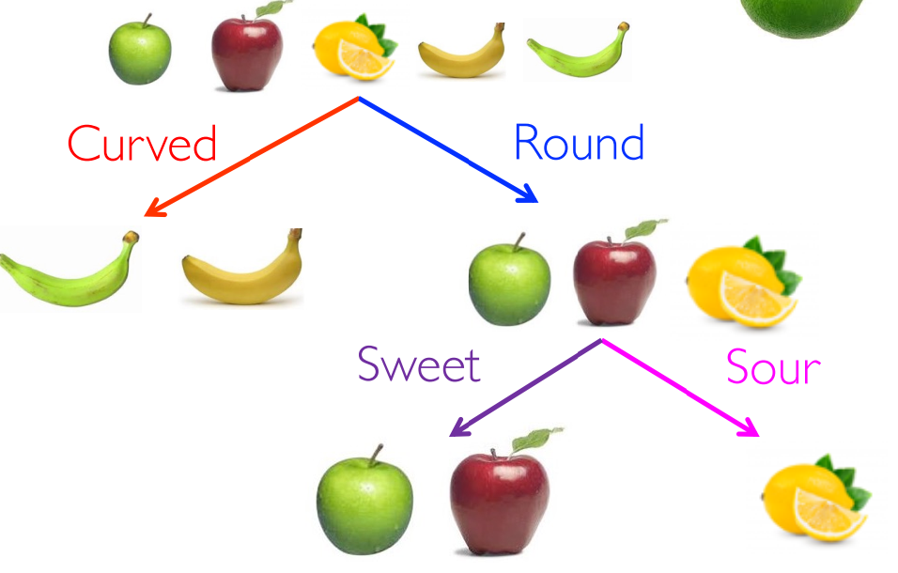
决策树回归
决策树
决策树通过构建树形模型来进行决策，通常用于有监督的分类任务
决策树结构：
每个内部结点表示一个属性的测试，这个属性也可称为分裂属性
每个分支表示一个测试输出
每个叶结点代表一种类别
简单例子（对苹果、柠檬、香蕉作三分类）
第一个内部节点（根节点）对应“形状”属性的测试，左分支表示“形状是曲线的”，右分支表示“形状是圆的”，左分支得到第一个叶节点，对应类别香蕉；右分支得到下一个内部节点，对应“味道”属性的测试，左分支表示“味道是甜的”，右分支表示“味道是酸的”，可以得到两个叶子节点，分别对应苹果类和柠檬类。
可以看到，决策树模型是一种可解释性较强的模型，那么我们如何训练得到一颗决策树呢？
Notes:
机器学习的流程大致如下：
…
得到最终模型，根据测试数据做出预测
本次比赛我们会用Kaggle平台来完成此步骤

Slide 22
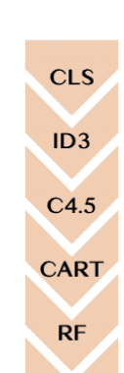
决策树回归
决策树构造：从根节点开始，递归地选取每个节点的分裂属性（和切分阈值）分裂节点，最终得到一颗决策树
主流的决策树算法
ID3：基于信息增益来选取分裂属性，多叉树，只能用于分类
C4.5：基于信息增益率来选择分裂属性，多叉树，只能用于分类
CART：分类与回归树（Classification And Regression Tree），基于基尼系数（分类）和平方误差（回归）来切分节点，二叉树
Notes:
机器学习的流程大致如下：
…
得到最终模型，根据测试数据做出预测
本次比赛我们会用Kaggle平台来完成此步骤

Slide 23
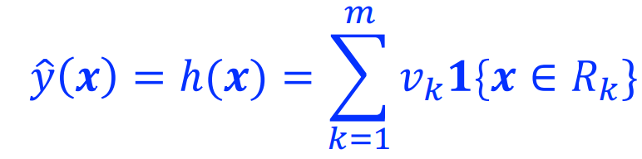
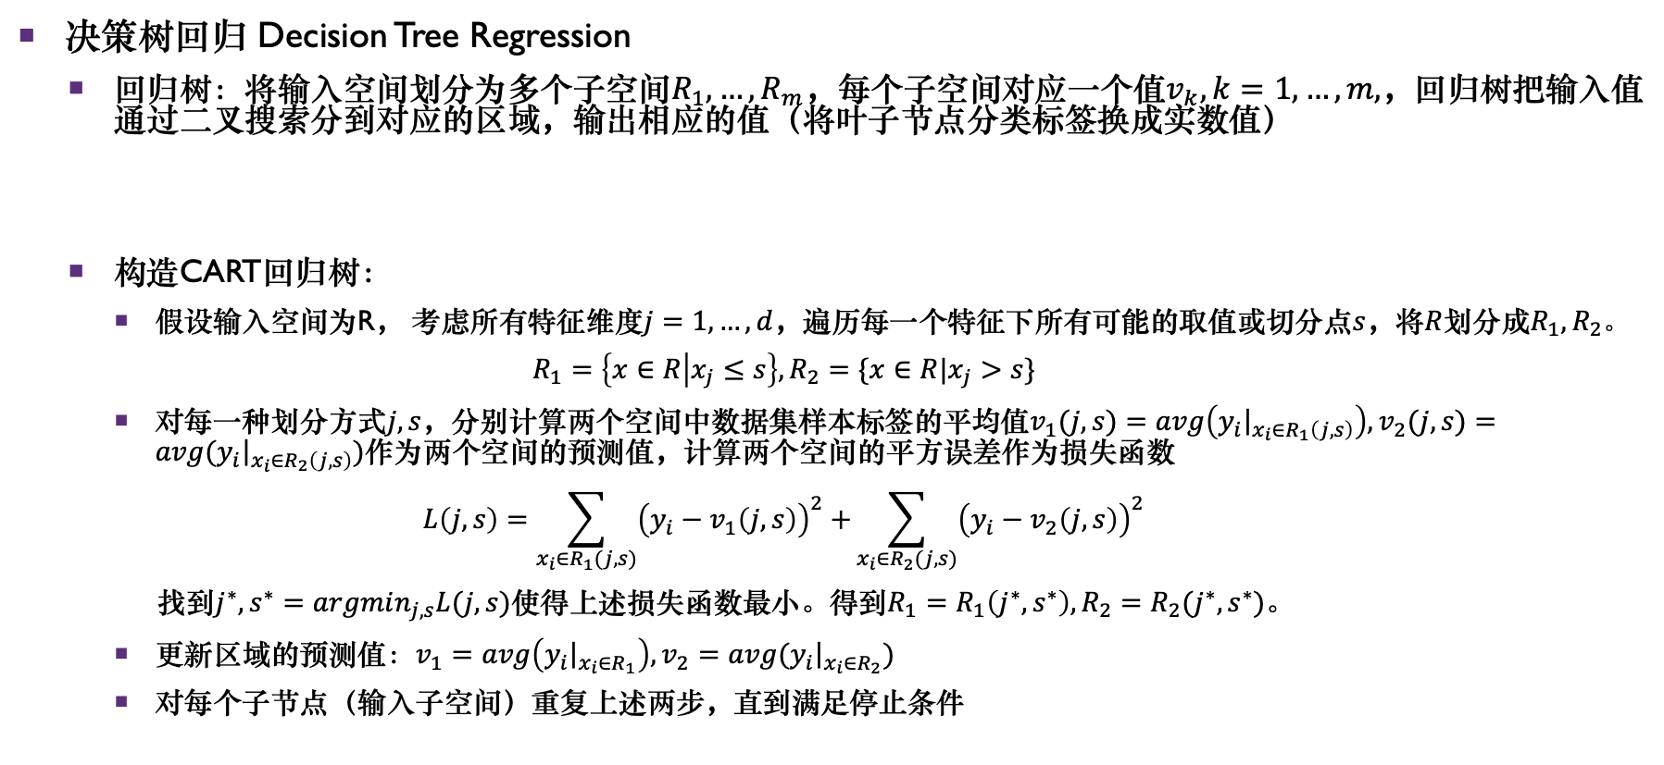
决策树回归
决策树回归 Decision Tree Regression
回归树：将输入空间划分为多个子空间$R_{1},…,R_{m}$，每个子空间对应一个值$v_{k}, k=1,…,m,$，回归树把输入值通过二叉搜索分到对应的区域，输出相应的值（将叶子节点分类标签换成实数值）
构造CART回归树：
假设输入空间为R， 考虑所有特征维度$j=1,…,d$，遍历每一个特征下所有可能的取值或切分点$s$，将$R$划分成$R_{1}, R_{2}$。
$$R_{1}=\left\{x∈R | x_{j}≤s\right\}, R_{2}=\{x∈R|x_{j}>s\}$$
对每一种划分方式$j,s$，分别计算两个空间中数据集样本标签的平均值$v_{1}(j,s)=avg\left(y_{i}{\left.​\right|}_{x_{i}∈R_{1}\left(j,s\right)}\right), v_{2}(j,s)=avg(y_{i}{\left.​\right|}_{x_{i}∈R_{2}\left(j,s\right)})$作为两个空间的预测值，计算两个空间的平方误差作为损失函数
$$L\left(j,s\right)=\sum_{x_{i}∈R_{1}(j,s)}{{\left(y_{i}−v_{1}\left(j,s\right)\right)}^{2}+}\sum_{x_{i}∈R_{2}(j,s)}{{\left(y_{i}−v_{2}\left(j,s\right)\right)}^{2}}$$
找到$j^{∗},s^{∗}=argmin_{j,s}L(j,s)$使得上述损失函数最小。得到$R_{1}=R_{1}\left(j^{∗},s^{∗}\right), R_{2}=R_{2}(j^{∗},s^{∗})$。
更新区域的预测值：$v_{1}=avg\left(y_{i}{\left.​\right|}_{x_{i}∈R_{1}}\right), v_{2}=avg(y_{i}{\left.​\right|}_{x_{i}∈R_{2}})$
对每个子节点（输入子空间）重复上述两步，直到满足停止条件
Notes:
机器学习的流程大致如下：
…
得到最终模型，根据测试数据做出预测$\sum_{x_{i}∈R_{1}(j,s)}{{\left(y_{i}−v_{1}\left(j,s\right)\right)}^{2}+}$
本次比赛我们会用Kaggle平台来完成此步骤

Slide 24
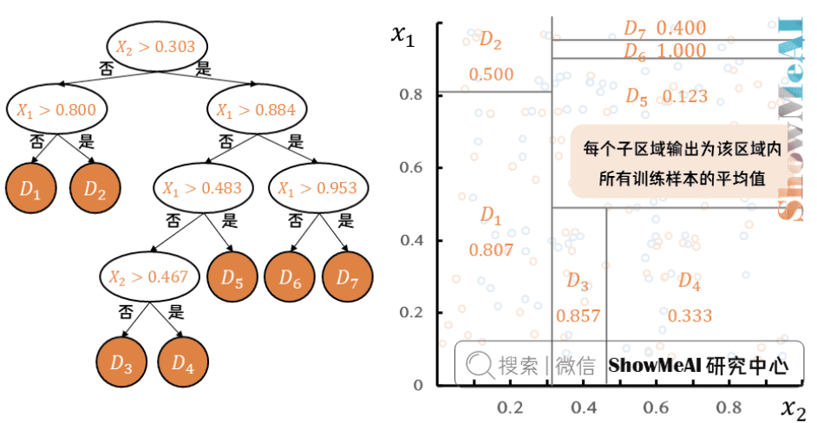
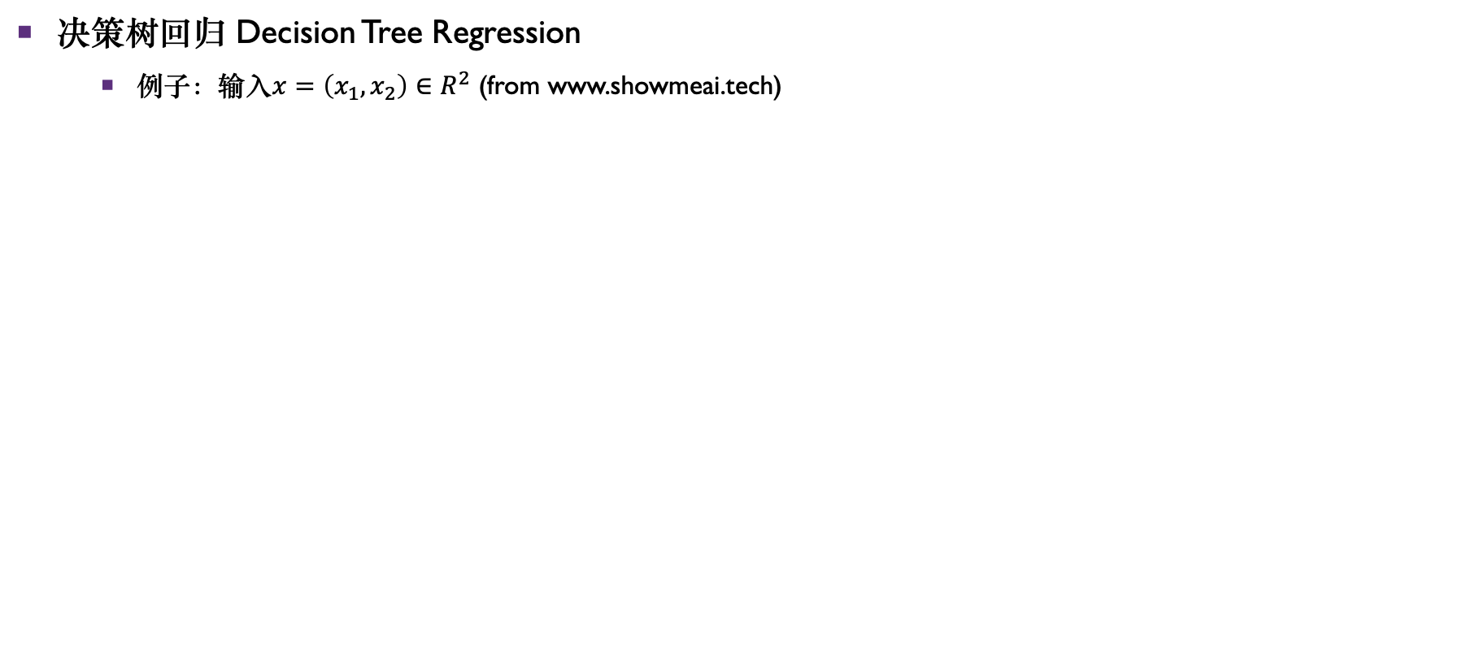
决策树回归
决策树回归 Decision Tree Regression
例子：输入$x=\left(x_{1},x_{2}\right)∈R^{2}$ (from www.showmeai.tech)
Notes:
机器学习的流程大致如下：
…
得到最终模型，根据测试数据做出预测$\sum_{x_{i}∈R_{1}(j,s)}{{\left(y_{i}−v_{1}\left(j,s\right)\right)}^{2}+}$
本次比赛我们会用Kaggle平台来完成此步骤

Slide 25
Demo 演示-决策树回归
Kaggle回归任务经典demo： 机票价格预测
Notes:
下面，让我通过一个简单的demo演示机器学习的整体流程。

Slide 26
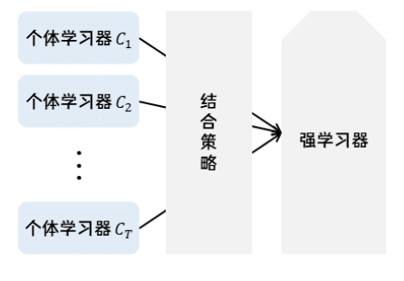
集成学习方法
集成学习（Ensemble Learning）
基本思想：训练多个个体学习器并通过结合策略结合成更强的学习器，进行预测
Why? 统计学习理论表明，当各个学习器足够多样的情况下，个体学习器越多，集成学习器的误差上界越小，性能越好。
集成学习的两个核心问题
1. 个体学习器的选择
可以采用多种算法：LR，DT，SVR…
采用同类型/不同类型个体学习器：随机森林（均采用CART树）vs Stacking算法（可以采用决策树和神经网络集成）
2. 结合策略的选择
并行构造 or 串行构造个体学习器
个体学习器的数据集：分配不同的样本/维度/权重
Notes:
集成学习器

Slide 27
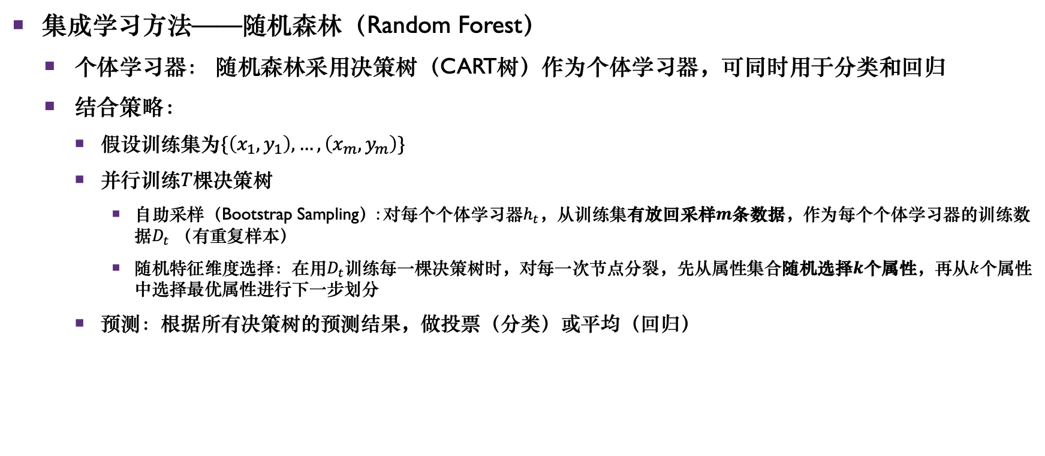
集成学习方法
集成学习方法——随机森林（Random Forest）
个体学习器： 随机森林采用决策树（CART树）作为个体学习器，可同时用于分类和回归
结合策略：
假设训练集为$\{\left(x_{1},y_{1}\right), …, \left(x_{m},y_{m}\right)\}$
并行训练$T$棵决策树
自助采样（Bootstrap Sampling）: 对每个个体学习器$h_{t}$，从训练集有放回采样$m$条数据，作为每个个体学习器的训练数据$D_{t}$ （有重复样本）
随机特征维度选择：在用$D_{t}$训练每一棵决策树时，对每一次节点分裂，先从属性集合随机选择$k$个属性，再从$k$个属性中选择最优属性进行下一步划分
预测：根据所有决策树的预测结果，做投票（分类）或平均（回归）
Notes:
这里我们介绍一类经典的集成学习算法——随机森林。

Slide 28
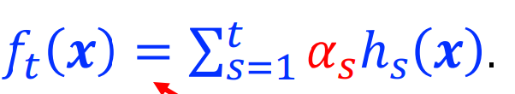
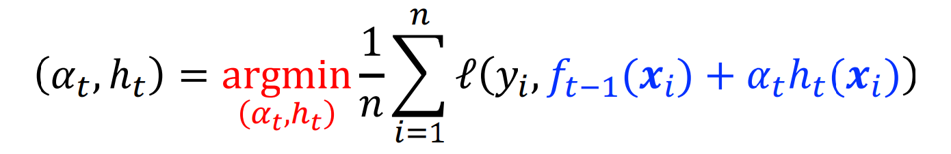
集成学习方法（自学）
集成学习方法——Boosting
Boosting基本原理
训练多个弱学习器，并通过权重结合成强学习器
每次迭代时优化新的弱学习器和权重，使得加上新学习器后损失最小
常用Boosting算法
AdaBoost（不适合用于回归任务）
Gradient Boosting（GBM, XGBoost）
推荐blog： https://zhuanlan.zhihu.com/p/162001079

Slide 29
Demo 演示-随机森林
Kaggle回归任务经典demo： 机票价格预测
Notes:
下面，让我通过一个简单的demo演示机器学习的整体流程。

Slide 30
小结
本次讲座为大家简单介绍了机器学习的流程和常用的回归算法，希望大家能快速上手将机器学习算法应用到未央城比赛中
由于时间有限，原理没有细讲，感兴趣的同学可以阅读相关教材或者选修相关课程进行深入研究
代码遇到问题可以求助GLM4或者查看相关代码库的文档，实在解决不了可以在群里求助
预祝大家在比赛中取得好成绩！
Notes:
下面，让我通过一个简单的demo演示机器学习的整体流程。

Slide 31
参考资料
Prof. Long’s Lectures of course Machine Learning
Mohri M, Rostamizadeh A, Talwalkar A. Foundations of machine learning[M]. MIT press, 2018.
https://scikit-learn.org/
https://arxiv.org/abs/1603.02754
https://arxiv.org/abs/1603.02754
https://www.showmeai.tech
Notes:
以下是我的参考资料

Slide 32
谢谢！
Notes:
谢谢大家，我的答辩到此结束

